Slide 1

Choix des espèces et des variétés

Slide 2
Améliorer le rendement en herbe valorisé
Avec des prairies diversifiées et complémentaires
Des multi-espèces pour le rendement et la qualité
Des prairies permanentes complémentaires aux prairies temporaires
Techniques d’installation
Par une meilleure exploitation de la ressource
S’organiser pour pâturer
Réaliser des stocks de qualité
Par un entretien adapté
Une fertilisation adaptée aux besoins des plantes N, P, K, chaux
Entretien mécanique, désherbage, sursemis

Slide 3
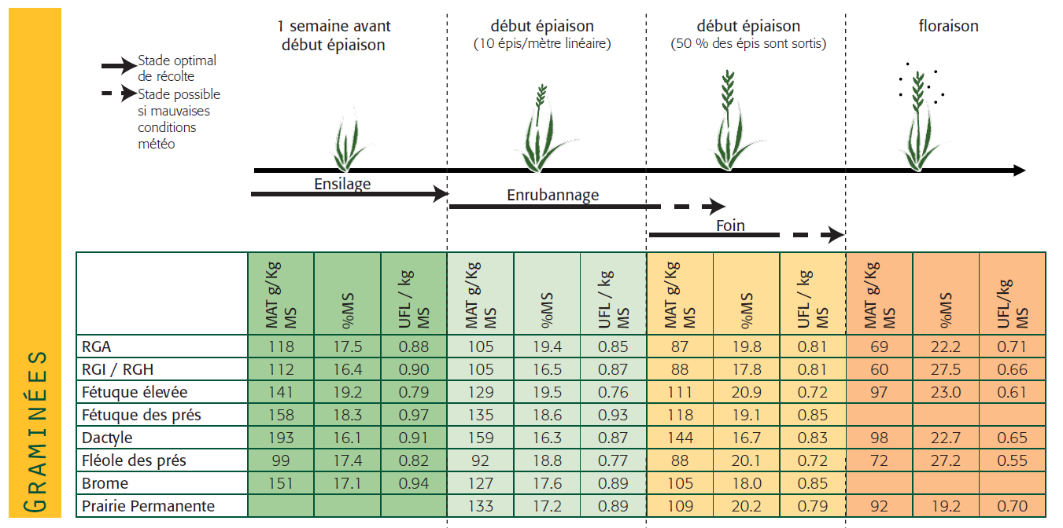
Espèces et variétés
Notes:
Se poser la question de qu’est-ce que vous avez besoin pour vos animaux.
Observation: entre le début de l’épiaison et la floraison, il y a 3 semaines et si on prend la valeur du RG, les valeurs alimentaires se divisent par 2 sur ce laps de temps.
→ Nécessité d’associer pour assurer une bonne VA.

Slide 4
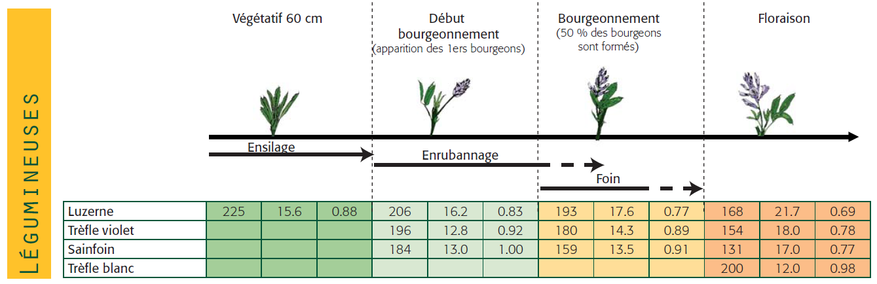
Espèces et variétés
Notes:
Sur les légumineuses, on part de plus haut dans la MAT, donc même s’il y a une baisse, on a tout de même un équilibre de la ration.

Slide 5
Espèces et variétés
Adaptées au sol et à la valorisation prévue
Durée : de 6 mois à > 5 ans
Type de sol
Valorisation : pâturage ou fauche ou mixte

Slide 6
Espèces et variétés
Ploïdie : qu’est ce que c’est?
Appariement des chromosomes
Diploïde (2n) : chromosomes par paire
À l’état naturel
Résistance au piétinement
Fauche
Tétraploïde (4n) : chromosomes par 4 traitement à la colchicine
Cellules plus grosse donc plus d’eau (+2%)
Feuilles plus larges
Appétence, plus adaptées au pâturage

Slide 7
Espèces et variétés
Ploïdie en pratique
Fauche : Espèces Diploïdes
Pâturage : Obj répartition 50 -50% des plants diploïdes et tétraploïdes
=> 1/3 des semences en diploïdes et 2/3 en tétraploïdes car PMG plus élevé pour les semences tétraploïdes

Slide 8
Espèces et variétés
Densités de semis
Objectif
250 à 300 plants/m² pour RGI et brome
500 plants/m² pour les autres espèces
Pertes à lever : jusqu’à 50%
Ne pas dépasser 30 kg/ha
Pour avoir une quantité de trèfle importante : 20 kg graminées + 8 kg trèfle

Slide 9
COMPOSER SES PRAIRIES

Slide 10
Jouer la complémentarité entre les prairies
Des limites à l’association RGA-TB
Des voies d’amélioration possibles:
Des prairies plus précoces pour le démarrage…
Des prairies multi-espèces plus robustes et plus productives…
Des légumineuses de fauche pour combler le trou d’été…
RGH-TV
Luz, TV…

Slide 11
Intérêts des prairies multi-espèces
Thorigné d’Anjou
Meilleure production que le RGA-TB :
+ 1,5 t MS/ha sur 3 essais y compris sur sols profonds
Composition de la prairie multi - espèces : RGA demi - tardif, Fétuque élevée, trèfle blanc, trèfle hybride, lotier corniculé

Slide 12
Intérêts des prairies multi-espèces
Moins de variations de production entre années
qu’avec du RGA-TB :
environ 15% de variation en moins sur 3 essais de 3 ans à la ferme de Thorigné d’Anjou
Grande souplesse dans les rythmes d’utilisation
permise par la digestibilité élevée des légumineuses et du RGA.
Thorigné d’Anjou
Composition de la prairie multi - espèces : RGA demi - tardif, Fétuque élevée, trèfle blanc, trèfle hybride, lotier corniculé

Slide 13
Intérêts des prairies multi-espèces
Source : Thorigné d’Anjou
Une valeur nutritive satisfaisante
Légèrement inférieure au RGA-TB : -5 à -8% soit compte tenu du rendement + 1200 à + 800 UFL/ha
Une valeur azotée élevée :≥ à 90 g PDIN par UFL
Des stocks de qualité : ingestibilité des foins supérieure à celle des foins de prairies naturelles : entre + 11 et + 23%

Slide 14
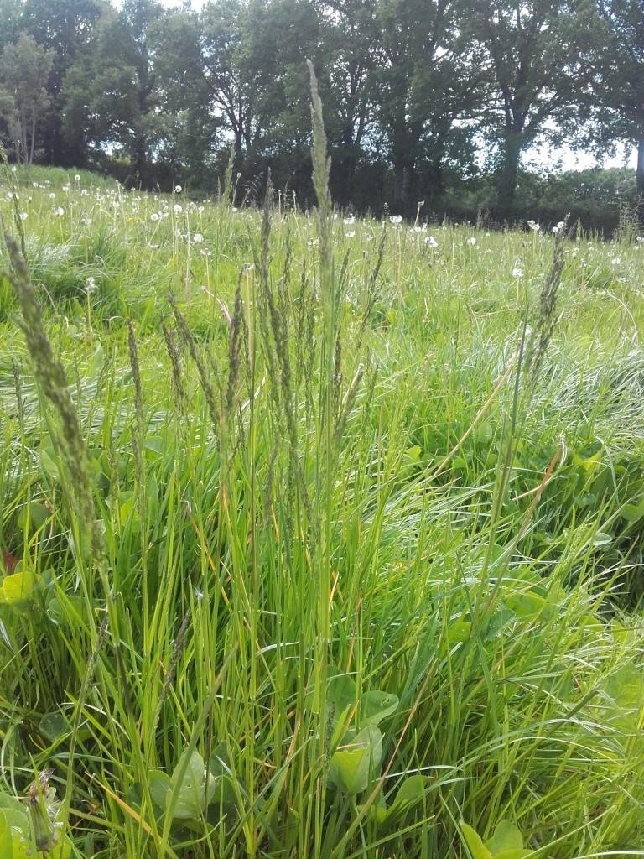
Intérêts des prairies multi-espèces
Une période délicate le deuxième cycle :
chute de la valeur énergétique (repousses partiellement épiées)
risques de refus

Slide 15
Composer sa prairie multi-espèces
Choisir des espèces pouvant coexister et jouer des rôles complémentaires
une ou des espèces productives
RGA, Fétuque élevée
une ou des espèces couvrantes pour « boucher les trous »
RGA
une ou des espèces pour amener de la qualité
Trèfle blanc, lotier

Slide 16
Choisir un mélange adapté
CAS 1 : « Sol humide l’hiver / séchant l’été avec une pousse de printemps tardive. Déprimage en début de printemps suivi d’une fauche à foin puis d’un pâturage des repousses par un lot de génisses. Prairie de longue durée (5-7 ans). »
CAS 2 : « Sol avec une faible réserve hydrique, séchant avec une pousse de printemps précoce. Ensilage, puis fauche à foin, puis pâturage des repousses. Pérennité 3 ans. »
CAS 3 : « Sol limoneux profond et sain. Pâturage à rotation rapide par des vaches laitières avec fauche des refus 1 fois/an. Pérennité de 5-7 ans. »
Notes:
CAS 1: Fétuque élevée – pâturin– RGA – TB – TH – lotier (prairie multi espèce)
CAS 2: Luzerne + Dactyle et ou Fétuque élevée (mélange simple car obj 3 ans)
CAS 3: RGA + TB (mélange simple car rotation rapide)

Slide 17
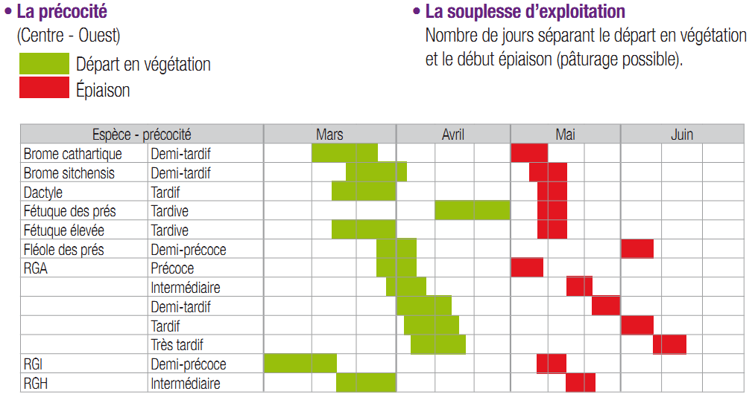
Quelles variétés?

Slide 18
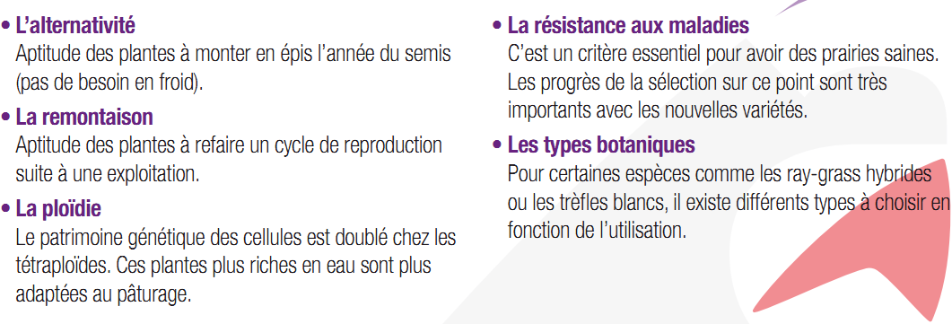
Quelles variétés?
www.herbe-book.fr

Slide 19
Choisir les variétés
Fétuque élevée
Mixte/Pâture: souplesse des feuilles, date épiaison, souplesse d’exploitation
Fauche: rendement, tardivité
Luzerne
Productivité, MAT, résistance verticilliose, nématodes, verse
Trèfle blanc
Agressivité, pérennité, productivité, vigueur sortie hiver
Trèfle violet
Productivité, résistance oïdium, pérennité

Slide 20
Espèces et variétés
Quelques sites
https://www.herbe-book.org/
http://www.plantesfourrageres.org/pages/choix.php
Notes:
Faire exemple avec : Mixte fauche/pâturage – 3 à 5 ans – sain hiver – séchant été
Exemple sur les RGA

Slide 21
Mélanges suisses

Slide 22
Les mélanges suisses
Que trouve-t-on dans les mélanges suisses ?
Diversité d’espèces
Variétés adaptées aux conditions suisses
Sélection en pur et en mélange binaire graminées-légumineuses
→ indice de concurrence
Principe de substitution des espèces :
Espèces pionnières rapides à l’installation (TV, RGA)
Espèces plus persistantes et plus lentes d’installation (TB, dactyle)
Mélanges de plus de 3 ans : espèces gazonnantes (fétuque rouge, pâturin des prés)
Comment lire un nom de mélange suisse ?
Pérennité du mélange (ici 4 ans en plus de l’année d’implantation)
Semencier
OH – 4 30 Extra

Slide 23
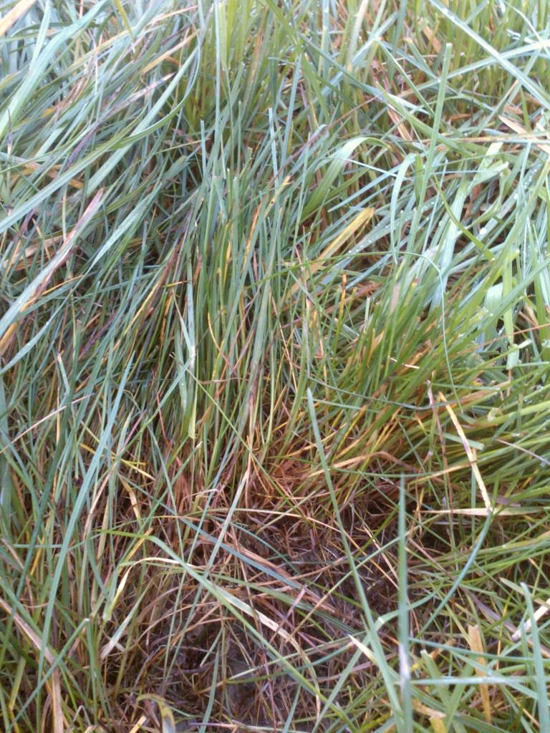
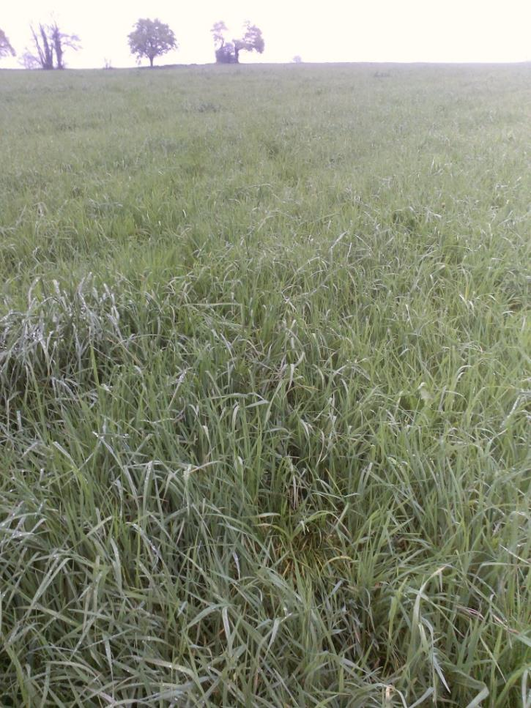
Les mélanges suisses
Différences avec les prairies multiespèces ?
Quelques espèces que l’on n’a pas l’habitude de semer :
fétuque rouge, fétuque ovine, flouve odorante…
Des espèces peu voire pas présentes dans les mélanges suisses :
fétuque élevée, trèfle hybride
Souvent du dactyle que l’on évite généralement en mélange

Slide 24
Les mélanges suisses
Calcul des doses de semis
Plus importantes en mélanges qu’en pur
Majorées d’un facteur selon la complexité et l’agressivité :
+ 25% si mélanges riches en légumineuses
+ 50% si ≥ 6 espèces
+ 75% si prairies durables avec graminées vivaces lentes d’installation
Mélanges STANDARD
Développés par les stations de recherche
Liste nationale mise à jour tous les 4 ans
Label ADCF (Association pour le développement de la Culture Fourragère)
En Suisse 90% des mélanges vendus sont des mélanges Standard

Slide 25
Les mélanges suisses
Quelques exemples :

Slide 26
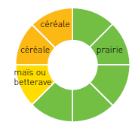
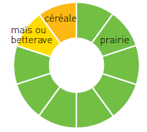
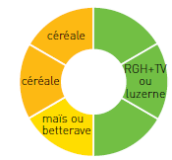
Place de la prairie dans la rotation
L’idéal : 5 ans de prairie + 3 ans de cultures
Parcelles accessibles au pâturage :
on allonge la durée de la prairie
Parcelles éloignées : 3-4 ans de prairie de fauche puis plusieurs années de culture
CAPDL – Vos initiales - Date

Slide 27


Place de la prairie dans la rotation
Décision d’implantation
Répartition des graines
Stade 3 feuilles
Semis
À la volée
En ligne
Précédent
Préparation du sol
Effet du précédent :
L’idéal : céréale ou colza
Prairie sur prairie : à éviter
! Rémanences de phytos…
Profondeur
Densité
Faculté germinative
CAPDL – Vos initiales - Date

Slide 28
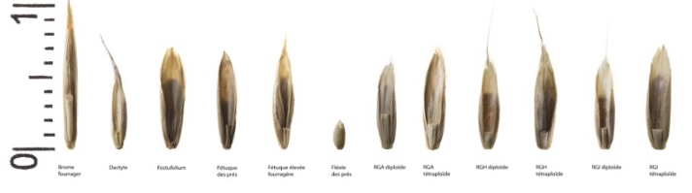
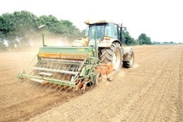
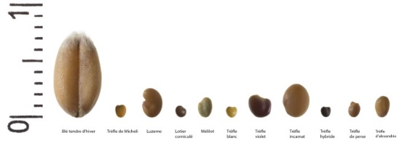
Des petites graines…
… qui méritent une implantation soignée
Graminées fourragères
Légumineuses fourragères
Br
Da
Fes
FP
FE
Flé
RGA
2n / 4n
RGH
2n / 4n
RGI
2n / 4n
blé
TM
Luz
Lo
TB
TV
TI
TH
TP
TA
Ray-grass anglais
Germination aléatoire
Risque de ravinement ou de prédation des graines
Dactyle
Fétuque élevée
1 cm
Profondeur idéale
2 cm
Fléole
3 cm
Levée retardée ou compromise dans les sols battants
Trèfle blanc
4 cm
Source : Gnis
À 3 cm de profondeur, seules 20% des graines de trèfle blanc lèvent

Slide 29
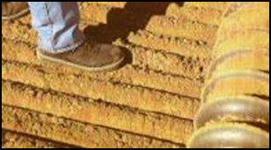
Semis des prairies
► Semer sur un sol propre
► Lit de semences : fin et émietté en surface // rappuyé en profondeur
► Semer peu profond : 1 cm maxi
► Rappuyer énergiquement après semis : rouler 2 fois
► Travail du sol avec ou sans labour?
Travail superficiel idéal pour garder la structure du sol mais :
il faut des mottes < 3cm et pas d’amas de matière organique
Labour nécessaire lorsque:
problèmes d’enherbement
risques de rémanences de produits phyto du précédent
parcelle à risque accrue de limace en semis d’été,…
Notes:
Coût d’implantation des prairies: 150 à 200 €/ha de semences + 22 € de méca implantation (hors MO)

Slide 30
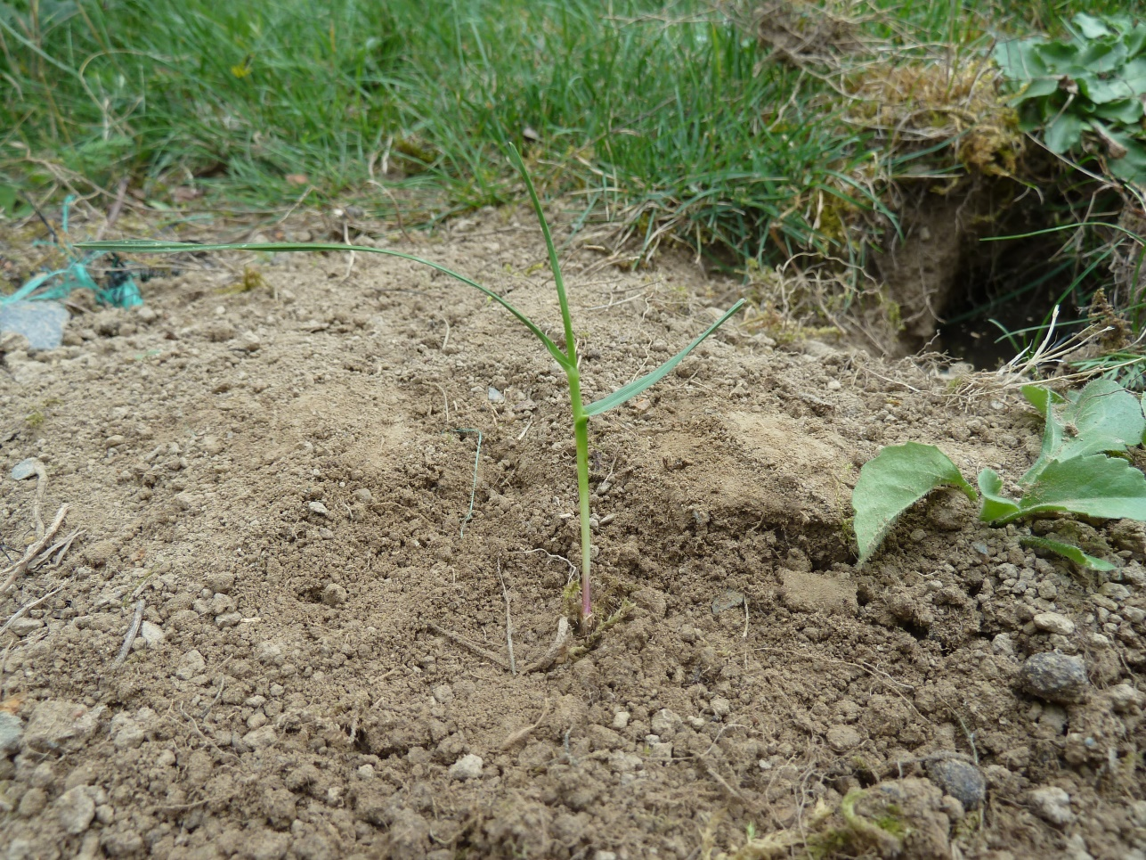
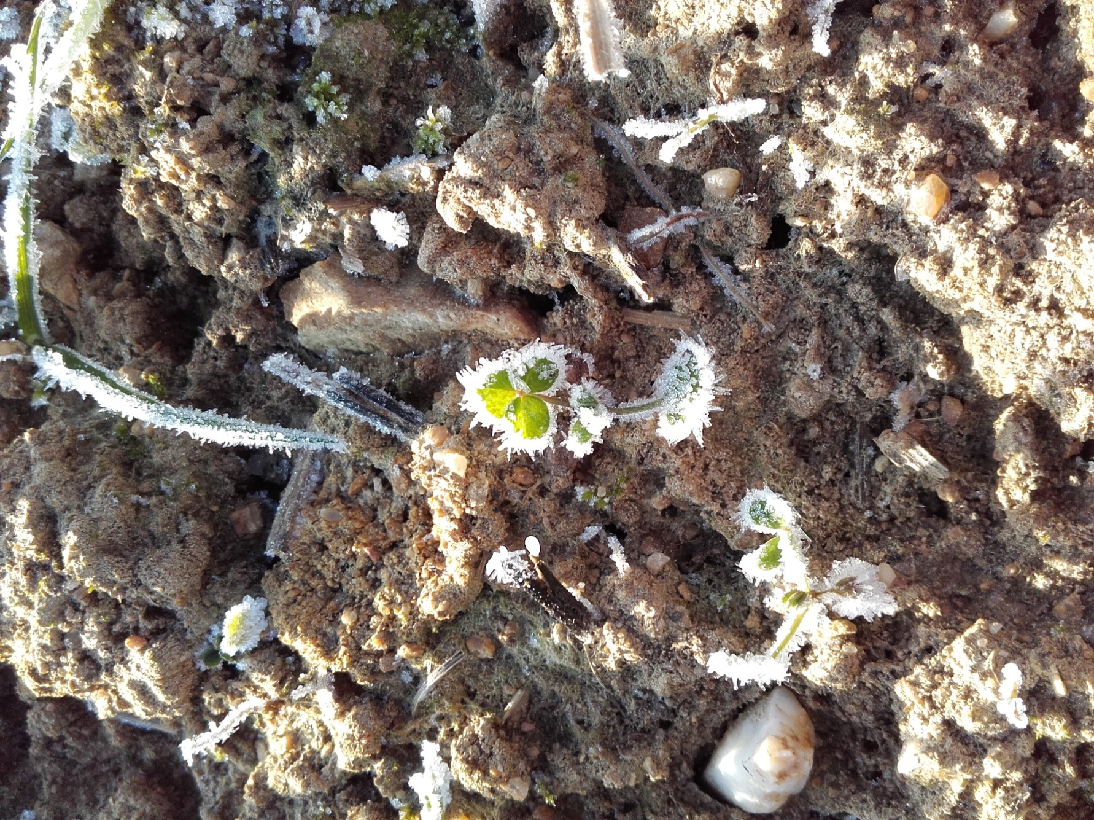
Quand semer ?
Semis d’automne :
fin août à début septembre
Objectif : plantes installées avant les périodes de stress = gel ou sécheresse estivale
Graminées : 4-5 feuilles
Légumineuses : 3 feuilles
Semis de printemps :
mi-février à début avril
Durée entre le semis et le stade 1 talle pour quelques graminées
(en jours) :
Espèces | Semis-Levée | Levée- 1 talle
RGI RGA Fétuque élevée Dactyle Fléole | 5 - 9 12 - 15 15 - 25 15 - 25 15 - 25 | 21 - 28 28 - 35 28 - 40 28 - 42 56 - 70
Trèfle stade 2 feuilles
Ray-grass stade 3 feuilles
Source Gnis

Slide 31


Quand semer ?
Semis de fin d'été | Semis de printemps
Production d'herbe dès le printemps Couverture hivernale Adapté aux terres humides, difficiles à exploiter en sortie d’hiver Risque de sécheresse au semis Développement lent des légumineuses Risque de gel précoce | Implantation rapide des légumineuses Enracinement profond avant le 1er hiver Réduction de moitié de la production l'année du semis Fenêtre de semis réduite Risque de sécheresse précoce Salissement plus important
Semer dès le retour des pluies de mi-août à début septembre | Semer de mi-février à avril en sol rappuyé

Slide 32
Doses de semis
Semer 1000 à 1500 graines/m² …
pour un objectif de 500 plantes levées
avec des Pertes à la levées : 50% en petites graines, 25% sur bromes
Doses de semis conseillées en pur (kg/ha)
 | Dose de semis (kg/ha) | Nombre de graines/g
Fléole des prés | 5 à 7 | 2500
Fétuque élevée / des prés | 20 à 25 | 400 à 500
RGA ou RGI diploïde (2n) | 20 | 450 à 550
RGA ou RGI tétraploïde (4n) | 25 | 300 à 350
Trèfle blanc (en association) | 2 à 4 | 1500 à 1600
Luzerne | 15 à 20 | 400 à 600
20 kg/ha de fétuque élevée avec 500 graines/gramme, c'est l'équivalent de
1000 graines/m² semées.

Slide 33
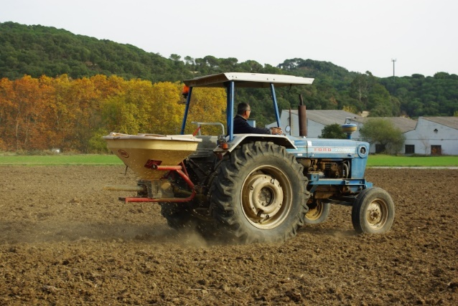
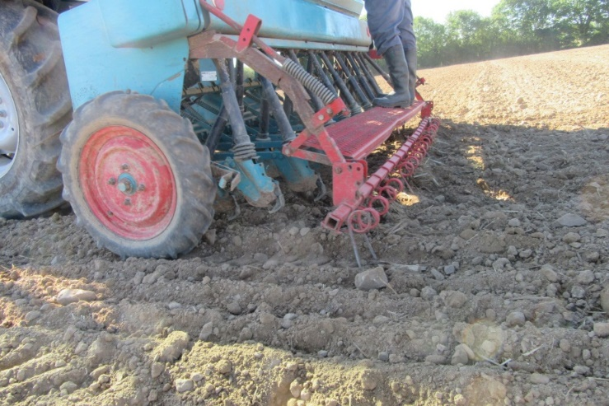

Répartition des graines
Rechercher une distribution aléatoire des graines pour une couverture rapide limitant le salissement.
► Au semoir à céréales avec un écartement resserré
► À la volée (semoir centrifuge ou semoir en lignes bottes relevées)

Slide 34
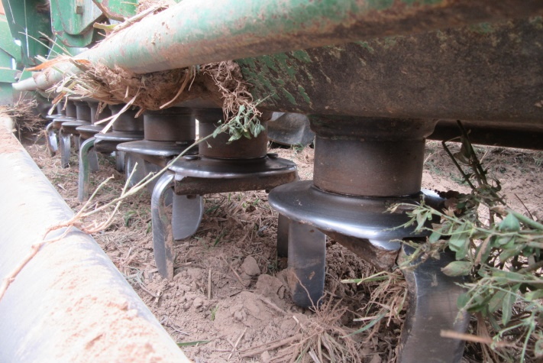
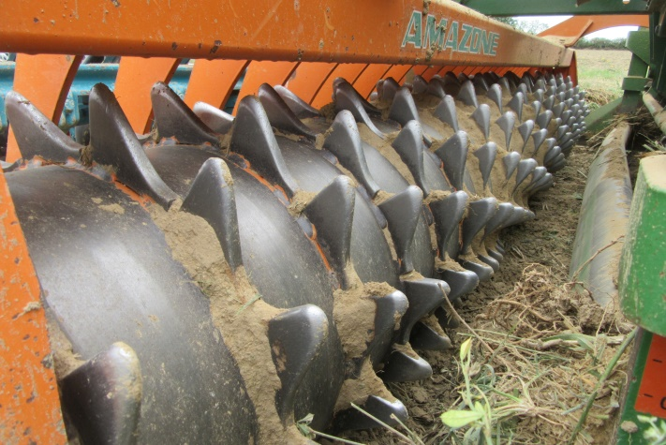
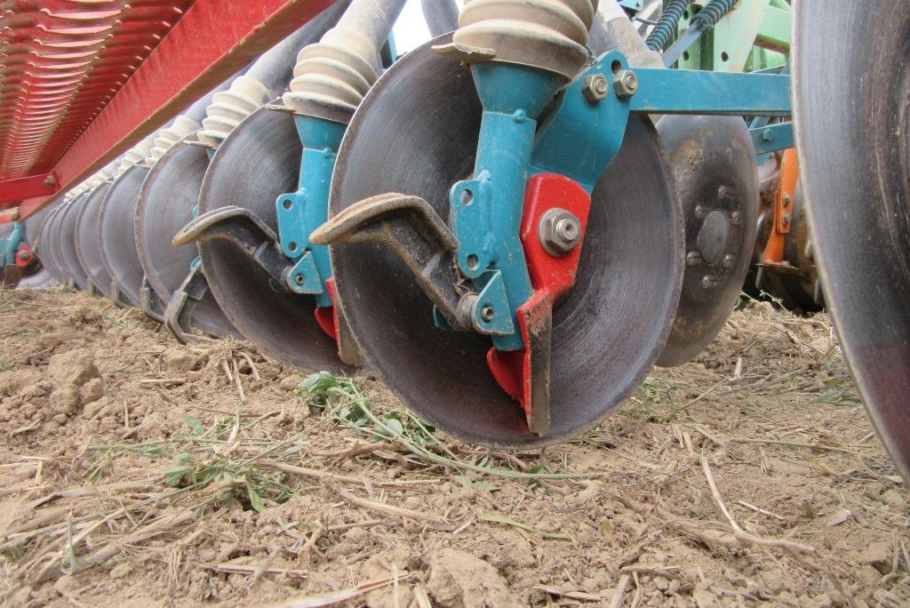
Répartition des graines
Semer en surface = Travailler peu profond devant le semoir
Semer en surface = relever les éléments au maximum

Slide 35
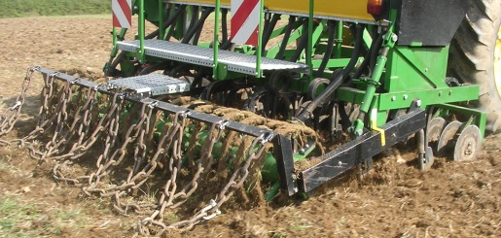
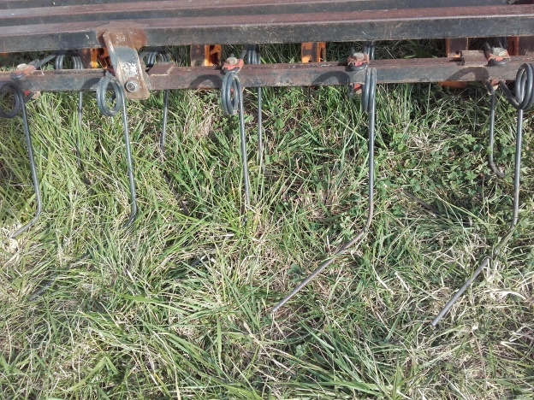
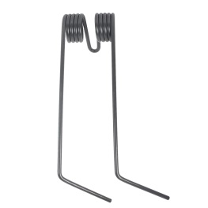
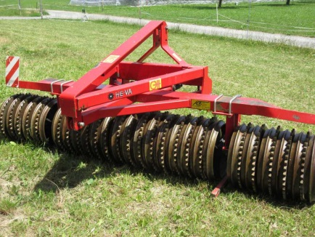
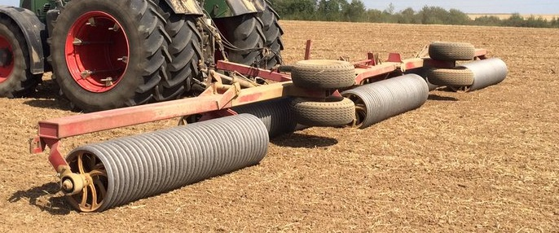
Répartition des graines
Vu que l’on sème en surface, les peignes ou chaîne ont toute leur importance
Le roulage : crucial pour assurer le contact terre-graine

Slide 36
Implantation sous couvert « classique »
Implantation de printemps sous couvert d’une céréale de printemps
Assez largement pratiquée pour les luzernes
Bonne installation des légumineuses au printemps
Semis en deux passages successifs
Densité réduite de la céréale: 160-180 gr/m² (40 à 50 kg/ha d’avoine)
Avoine ou orge de printemps
Récolte grain
Récolte ensilage

Slide 37
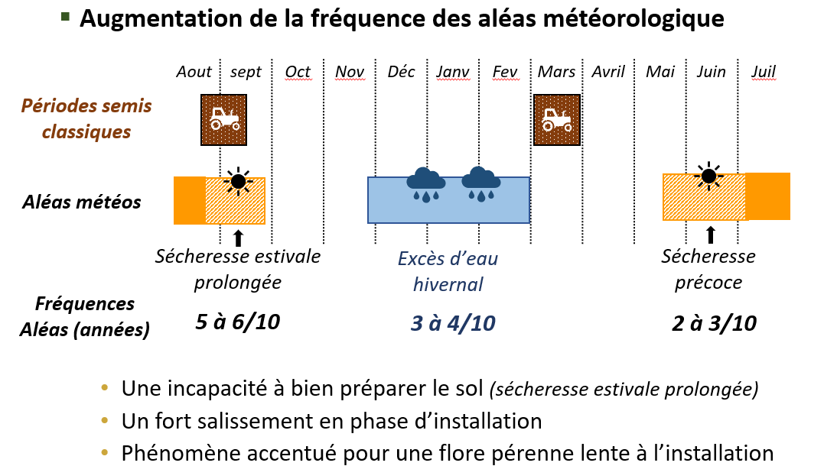
Contexte de semis de prairie

Slide 38
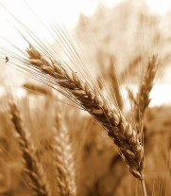

C’est quoi le semis sous couvert ?
Semis prairie en solo
Semis sous couvert
Récolte ensilage
Récolte grain
OU
sept | oct | nov | déc | jan | fév | mar | avr | mai | juin | juil | août
Semis de prairie sous couvert de céréales (ou céréales-protéagineux) à l’automne testé.

Slide 39
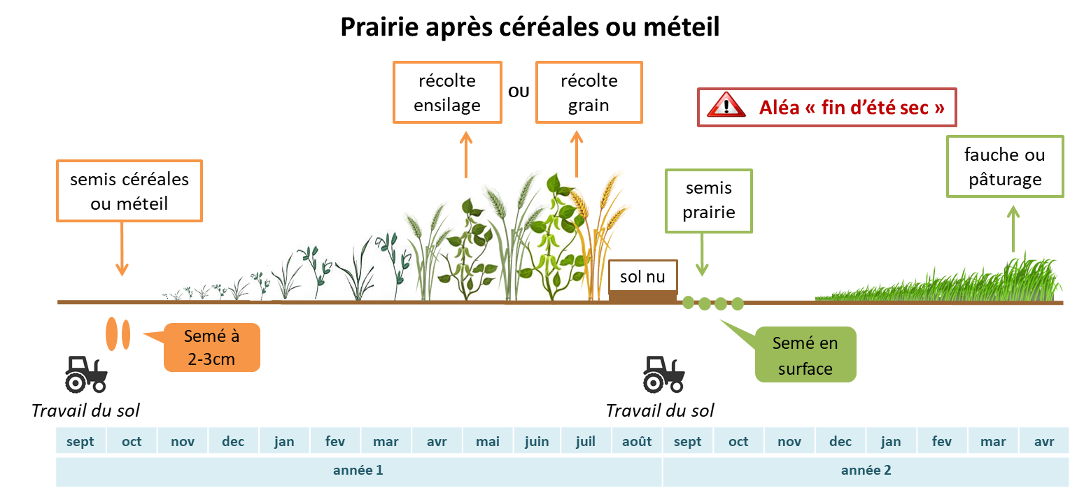
Implantation sous couvert testée dans nos essais

Slide 40
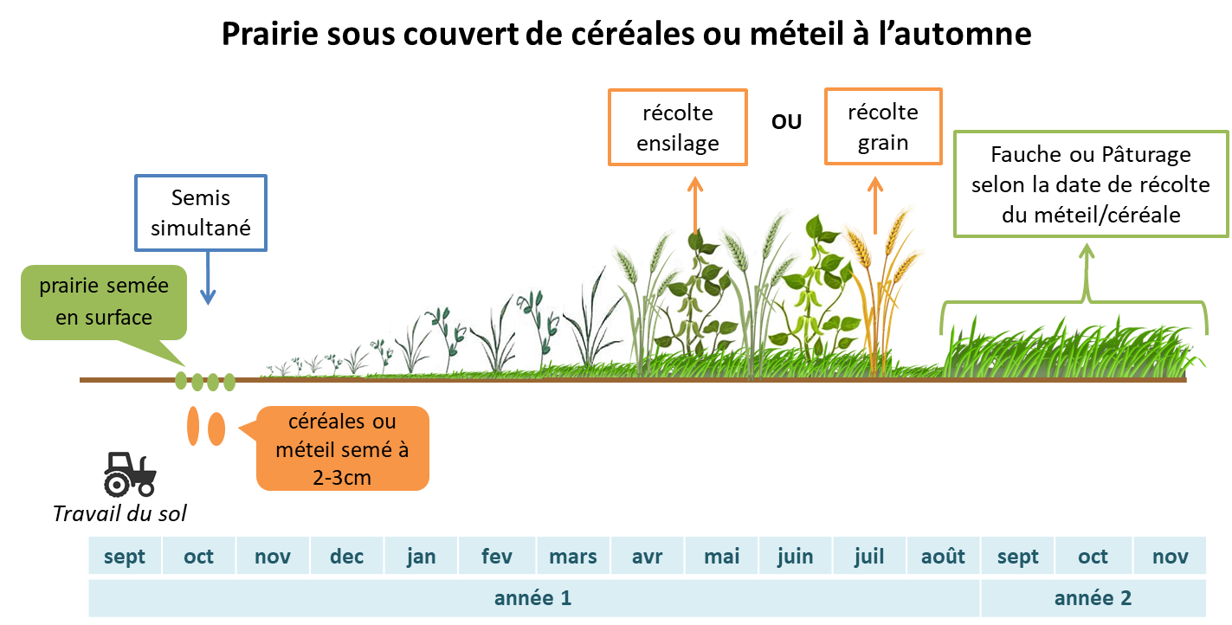
Implantation sous couvert testée dans nos essais

Slide 41
Essai ImplanPrairies
Contexte
Des conditions climatiques de plus en plus limitantes à l’installation :
Fins d’été sèches (5 à 6 années/10)
Fins d’hiver humides (3 à 4 années/10)
Sécheresses précoces de fin de printemps
Des petites graines délicates
Pas de solution de désherbage des prairies multiespèces
Objectif: Tester la faisabilité de techniques d’implantation des prairies sous couvert de céréales d’hiver

Slide 42
Dispositifs expérimentaux
Implantation
de fin d’été
Itinéraires « classiques »
Implantation de printemps sous couvert d’une céréale de printemps
Fin août Début octobre Début mars Mi-mars
Implantation d’automne sous couvert d’une céréale d’hiver
Itinéraires testés
Sur-semis au printemps dans une céréale d’hiver
Les facteurs de variation observés
La nature de la prairie semée
agressivité et vitesse d’installation des espèces prairiales
La nature de la céréale utilisée
agressivité de l’espèce, période d’installation
Le stade de récolte de la céréale : fourrage (ensilage) ou grain
Etude des conséquences sur:
La productivité de la céréale
La qualité d’implantation de la prairie et sa productivité

Slide 43


Synthèse des résultats
Période semis prairie | Céréale | Prairie | Qualité implantation de la prairie | Effet rendement céréale grain | Effet rendement céréale fourrage
Automne | Couvrante | Peu agressive |  | = ou | = ou
Automne | Toute situation | Agressive |  |  | Non observée
Automne | Peu couvrante | Peu agressive |  |  | Non observée
Sortie hiver | Toute situation | Toute situation |  | = ou | Non observée
Céréale couvrante: Triticale, avoine, associés ou non avec protéagineux, orge hybride
Céréale peu couvrante: Blé, orge associés ou non avec pois protéagineux
Prairie agressive: raygrass hybride, trèfle violet, dactyle
Prairie peu agressive: prairie multi-espèces (hors espèces agressives), RGA + trèfle blanc

Slide 44
Les résultats
Semis simultané d’automne avec récolte fourrage de la céréale
Impact nul ou positif sur le rendement
Parcelle libérée tôt pour la prairie → rdt herbe intéressant possible dès le 1er été
Semis simultané d’automne avec récolte grain de la cereale
Céréale couvrante x prairie peu agressive
Rendement céréale 0 à – 30 %
Semis de la prairie en fin d’hiver
Plutôt meilleure installation des légumineuses
Davantage de sol nu et de salissement en année 0
7 réussites sur 24 en fermes commerciales
Conditions favorables: céréale peu couvrante, bon ressuyage des sols, stade peu avancé de la céréale, absence de vrilles des pois
++
Encourageant
Opportunité

Slide 45
A éviter…
Implantation de luzerne sous céréale d’hiver = échec
Prairies agressives en semis simultané d’automne
Très fort impact sur le rendement de la céréale récoltée en grain
Pas de gain de productivité sur la prairie
Leur rapidité d’installation ne rend pas nécessaire l’installation s/s couvert
Utilisation d’une céréale peu couvrante en semis d’automne
Forte pénalisation du rendement de la céréale
en moyenne -50 % sur les situations observées en ferme
À Thorigné, en moyenne 20 q d’écart entre les modalités blé ou triticale

Slide 46
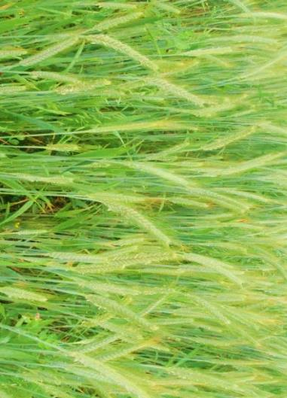
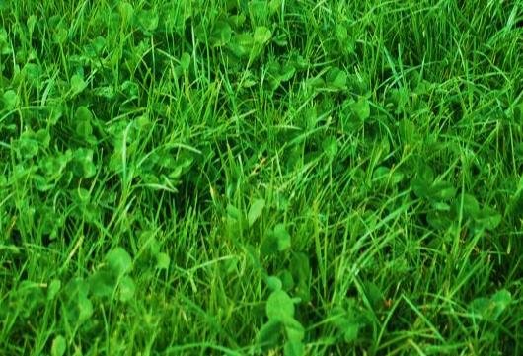


La suite : projet DECER-HERB
Peut-on limiter l’impact sur le rendement de la céréale récoltée en grain en jouant sur les doses de semis de céréale et/ou de prairie ?
Quel est l’effet d’une modulation de la dose de semis de la céréale et de la prairie sur :
Le rendement de la céréale
La qualité d’implantation de la prairie

Slide 47
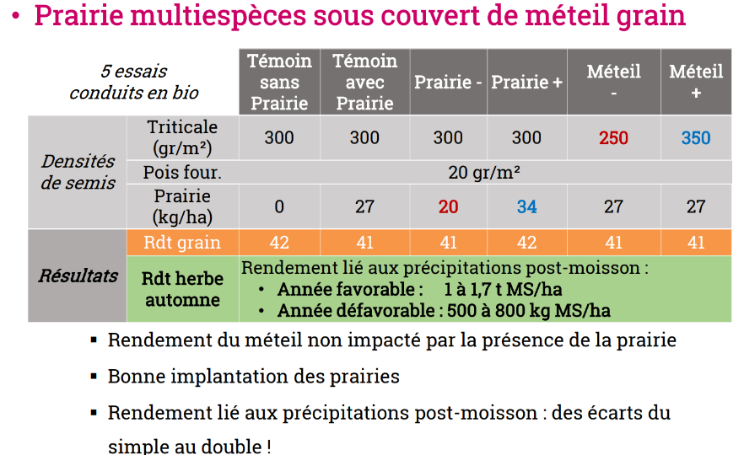
Six modalités testées
Notes:
Sur Thorigné

Slide 48
Résultats de l’essai « bio »
 | Témoin ss Prairie | Témoin | Prairie - | Prairie + | CerPro - | CerPro +
Moyenne des 5 essais | 41,8 | 41,1 | 41,2 | 42,4 | 40,7 | 40,8
Ecart-type | 9,1 | 7,9 | 8,3 | 11,1 | 9,2 | 10
Pas d’impact significatif sur le rendement de l’association Triticale-Pois
De la présence de la prairie
De la densité de semis de la prairie
De la densité de semis du triticale
 | Rdt moyen | Ecart-type
Thorigné 2016 | 31 | 2,15
Thorigné 2017 | 49,5 | 2,20
Thorigné 2018 | 52,4 | 3,39
Vendée 2017 | 40,3 | 0,70
Vendée 2018 | 34,6 | 1,28

Slide 49
Conclusions
Bonne réussite d’implantation des prairies
Possible d’envisager une récolte grain de la céréale
Plus « sécurisant » avec une prairie à base de fétuque, moins rapide d’installation que RGA
La présence de pois renforce sans doute aussi le pouvoir de concurrence de la céréale par rapport à la prairie
Une récolte Fourrage de la plante de couverture = idéal
Nouvelle série d’essais: projet Procerherb

Slide 50
Le projet PROCERHERB
Objectifs :
Une composition plus riche en protéagineux des CerPro (plus étouffant) et une récolte plus précoce permettent-elles de maintenir une bonne qualité d’implantation des prairies ?
Une récolte précoce permet-elle une exploitation plus précoce et un rendement supérieur de la prairie ?
Améliore-t-on le taux de légumineuses des prairies en leur donnant un accès plus précoce à la lumière ?

Slide 51
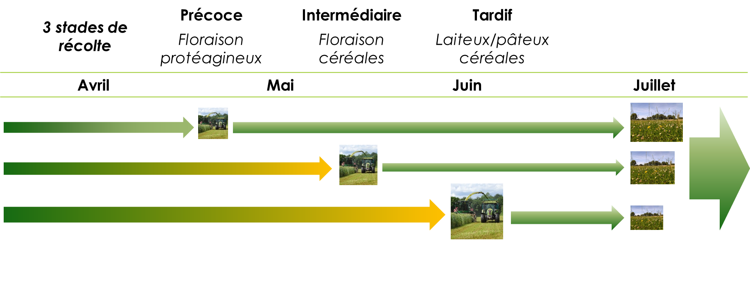
Modalités
Nom modalité | Mélanges testés* (densités de semis en gr/m²) | Récolte
Cer + | T250 Pf15 V15 + Prairie | Tardive - Laiteux-pâteux (10-15 juin)
Mixte | T125 Pf15 V15 F20 + Prairie | Précoce - Déb. floraison pois f (5-10 mai) Intermédiaire - Floraison triticale (20-30 mai) Tardive - Laiteux-pâteux (10-15 juin)
Protéa + | A40 Pf15 V15 Pp40 F10+ Prairie
Très précoce | S150 TI200 TM 250 + Prairie | Très précoce - Début bourgeonnement trèfle incarnat (20-30 avril)
Notes:
Prairies :
Prairie à flore variée (sites de Thorigné, Etablières et Mayenne) : 10 kg de fétuque élevée, 8 kg de RGA, 3 kg de trèfle blanc, 3 kg de trèfle hybride.
Prairie d’association (à Derval) : 20 kg/ha RGA et 3 kg/ha de trèfle blanc.

Slide 52
La modalité « Protéa + » en récolte intermédiaire produit plus de MAT/ha/an
En récolte précoce, la croissance de la prairie après l’ensilage du méteil ne compense pas les rendements plus élevés des récoltes tardives de méteil.
Le mélange « Protéa + » en récolte intermédiaire est le plus productif en MAT avec 1636 kg MAT/ha/an

Slide 53


La production des prairies varie selon la précocité de l’ensilage du méteil
Verse importante (21%) observée sous la modalité « Protéa + » en récolte tardive n’affecte pas la qualité d’implantation de la prairie.
2 à 2.5 TMS/ha de prairie produite en fin de printemps + été suite à une récolte précoce
contre 500 kg MS/ha après une récolte tardive du méteil
Rendement des prairies à l’automne suivant semblable entre les modalités : 1.6 TMS/ha en moyenne.
La date de récolte du méteil n’a pas d’impact sur le taux de légumineuses de la prairie à l’automne : Il est de 21% en moyenne sur toutes les modalités.

Slide 54
Récolte très précoce : ensilage moins riche mais plus d’herbe en 1ère année
Comparaison des modalités « Très précoce » et « Mixte » précoce :
 | Méteil | Prairie fin print/été | Prairie automne | Total annuel méteil + prairie
Récolte très précoce (25/04) « Seigle + trèfles annuels » | 5,2 TMS/ha 9,5 % de MAT 0,77 UFL/kg MS | 4,4 TMS/ha | 1.7 TMS/ha | 11,3 TMS/ha 1 448 kg MAT/ha 9 602 UFL/ha
Récolte précoce (5-10 mai) « Mixte » | 7,8 TMS/ha 13 % de MAT 0,85 UFL/kg MS | 1,9 TMS/ha | 1,6 TMS/ha | 11,3 TMS/ha 1 679 kg MAT/ha 10 060 UFL/ha
Très précoce : seigle = 83% de la biomasse ; trèfles annuels < 10% (sans doute pénalisés par une implantation tardive en octobre)
Ensilage moins qualitatif que les autres modalités (MAT et UFL)
Prairie dégagée plus tôt : compense la baisse du rendement du méteil comparé à la modalité « Mixte » précoce.
La récolte très précoce permet de disposer rapidement de la prairie.

